Slide 1
04
CHAPTER
리눅스 사용자 관리와
파일 관리

Slide 2
01 사용자 관리
02 파일의 소유와 허가권
03 프로세스, 서비스(데몬)

Slide 3
학습목표
리눅스의 사용자와 그룹에 대해 알아본다.
리눅스의 사용자와 그룹 관련 명령어 사용법을 익힌다.
파일의 유형을 파악하고 소유권과 허가권을 이해한다.
링크의 개념을 이해한다.
프로세스, 서비스(데몬)의 개념을 이해한다.

Slide 4
1-1 사용자와 그룹의 개념
리눅스의 다중 사용자 시스템
리눅스 서버 1대에 여러 사용자가 동시에 접속
슈퍼 유저에게는 사용자 생성 권한을 포함해, 모든 작업을 실행할 수 있는 권한이 주어짐
모든 사용자는 혼자서 존재하는 것이 아니라 하나 이상의 그룹에 소속되어야 함

Slide 5
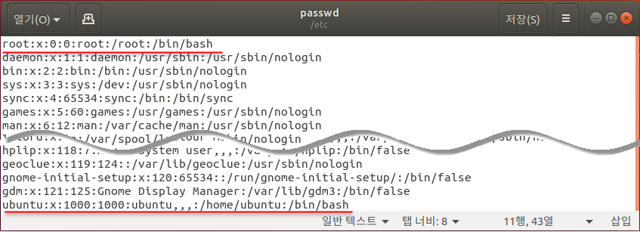
1-1 사용자와 그룹의 개념
사용자 list
/etc/passwd
각 행은 ‘사용자 이름:비밀번호:사용자 ID:사용자 소속 그룹 ID:추가 정보:홈 디렉터리: 기본 셸’을 의미

Slide 6
1-1 사용자와 그룹의 개념
ubuntu 사용자 살펴보기
사용자 이름은 ubuntu, 비밀번호는 x
→ /etc/shadow 파일에 비밀번호가 지정되어 있다는 의미
ubuntu의 사용자 ID는 1000, ubuntu가 속한 그룹의 ID도 1000
추가 정보로 ‘이름, 방 번호, 직장 전화번호, 집 전화번호, 기타’가 있으나 모두 생략됨
현재 사용자 이름만 ubuntu로 설정
ubuntu 사용자의 홈 디렉터리는 /home/ubuntu이고, 로그인 시 제공되는 셸은 /bin/bash
root 사용자를 살펴보면 사용자 ID와 소속 그룹 ID가 모두 0 으로 설정되어 있음

Slide 7
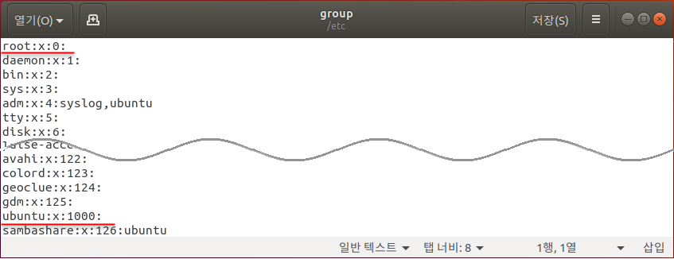
1-1 사용자와 그룹의 개념
Group
/etc/group 파일 열어보기
각 행은 ‘그룹 이름:비밀번호:그룹 ID:보조 그룹 사용자’를 의미
보조 그룹 사용자는 이 그룹을 주 그룹이 아닌 보조 그룹으로 사용하는 사용자의 목록
여러 그룹이면 쉼표(,)로 구분

Slide 8
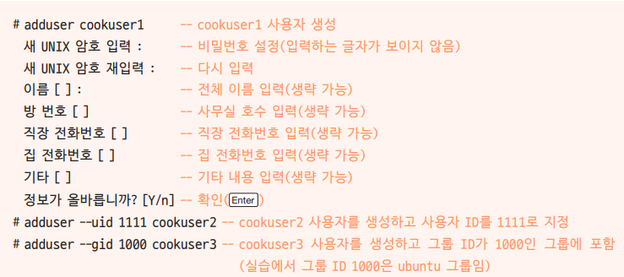

1-2 사용자와 그룹 관련 명령어
adduser
새로운 사용자를 추가하는 adduser 명령어를 실행하면 /etc/passwd, /etc/shadow,
/etc/ group 파일에 새로운 행이 추가됨

Slide 9


1-2 사용자와 그룹 관련 명령어
passwd
사용자의 비밀번호를 변경하는 명령어
usermod
사용자의 속성을 변경하는 명령어
userdel/deluser
사용자를 삭제하는 명령어

Slide 10
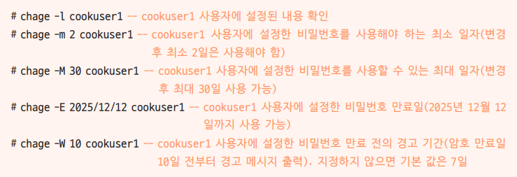

1-2 사용자와 그룹 관련 명령어
chage
사용자의 비밀번호를 주기적으로 변경하도록 설정하는 명령어
groups
사용자가 소속된 그룹을 보여주는 명령어

Slide 11


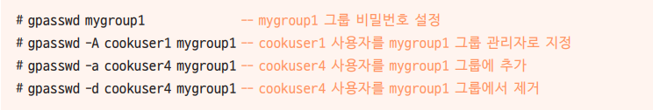
1-2 사용자와 그룹 관련 명령어
groupadd
새로운 그룹을 생성하는 명령어
groupmod
그룹의 속성을 변경하는 명령어
groupdel
그룹을 삭제하는 명령어
gpasswd
그룹의 비밀번호를 설정하거나 그룹 관리를 수행하는 명령어

Slide 12
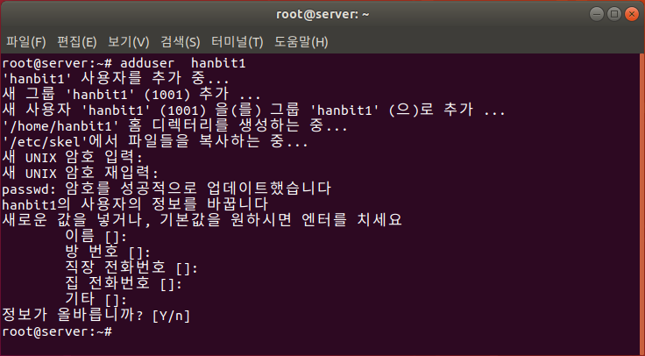
[실습 5-1] 사용자와 그룹 관리하기
1. 가상머신 접속
2. 새로운 사용자 만들기
2-1 adduser hanbit1 명령을 입력하여 hanbit1 사용자 생성
비밀번호를 ‘1234’로 설정하고 나머지는 계속 Enter 누름

Slide 13
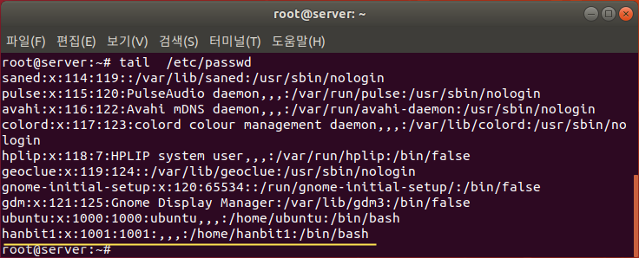
[실습 5-1] 사용자와 그룹 관리하기
2-2 hanbit1 사용자가 추가되었는지 tail /etc/passwd 명령으로 확인
tail은 끝부분의 10행을 보여주는 명령어, 마지막 행을 보면 사용자가 추가된 것 확인 가능 ta
사용자 이름은 앞에서 지정한 hanbit1, 비밀번호는 /etc/shadow 파일에 지정되어 있음
세 번째 열을 보면 hanbit1 사용자의 ID가 1001 → 그 앞에 있는 ubuntu 사용자의 ID
1000 다음에 자동으로 1을 더하여 할당한 것
그룹 ID도 1001로 지정됨
사용자의 홈 디렉터리는 기본 설정인 ‘/home/사용자명’, 셸은 기본 설정인 /bin/bash

Slide 14
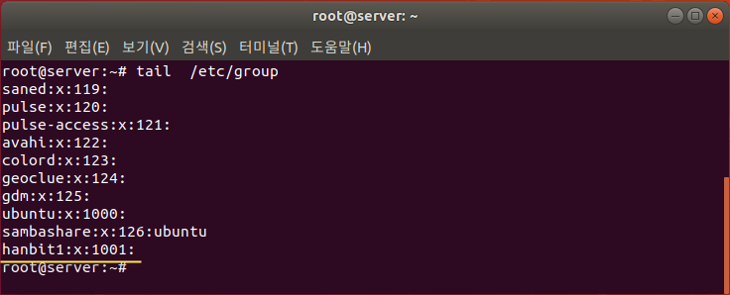
[실습 5-1] 사용자와 그룹 관리하기
2-3 tail /etc/group 명령을 입력하여 그룹 확인
그룹 이름이 사용자 이름과 동일한 hanbit1, 그룹 ID는 ubuntu의 그룹 ID인 1000에 1을
더한 1001로 생성
adduser 명령 실행 → 별도로 그룹을 지정하지 않으면 자동으로 사용자 이름과 동일한
그룹이 생성됨, 새로운 사용자는 생성된 그룹에 자동으로 포함
새로 생성된 그룹(hanbit1)은 소속된 사용자가 1명
2-4 많은 사용자를 관리할 땐 사용자 이름과 그룹 이름이 같아 관리 불편
그룹을 먼저 만든 후 사용자를 그 그룹에 넣는 것이 좋음

Slide 15
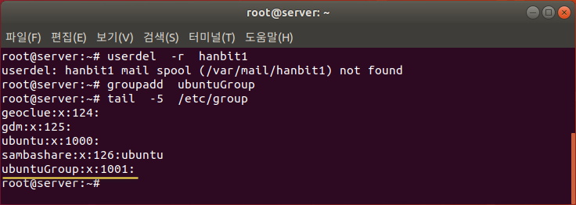
[실습 5-1] 사용자와 그룹 관리하기
3. 그룹을 생성하고 소속된 다수 사용자 관리하기
3-1 userdel -r hanbit1 명령으로 hanbit1 사용자 삭제
groupadd ubuntuGroup 명령으로 ubuntuGroup 그룹을 만든 후,
tail -5 /etc/group 명령으로 확인

Slide 16
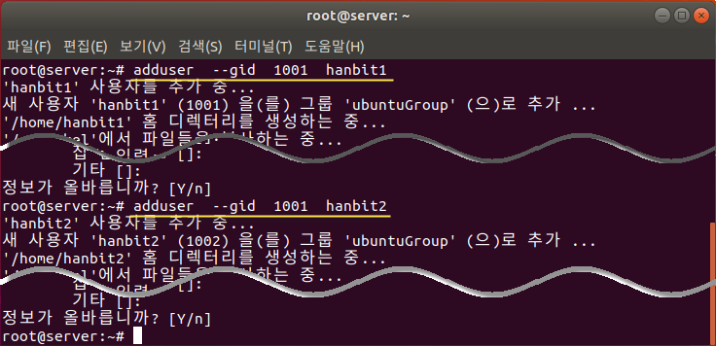
[실습 5-1] 사용자와 그룹 관리하기
3-2 adduser --gid 그룹ID 사용자 명령으로 새로운 hanbit1, hanbit2 사용자 생성,
ubuntuGroup 그룹(그룹 ID는 1001)으로 지정
둘 다 암호를 ‘1234’로 설정하고 나머지는 모두 Enter 누름

Slide 17
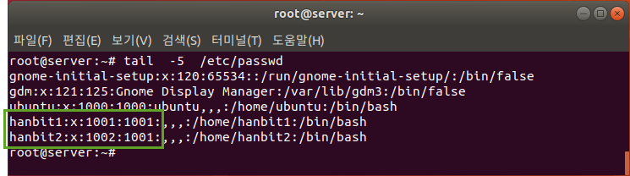
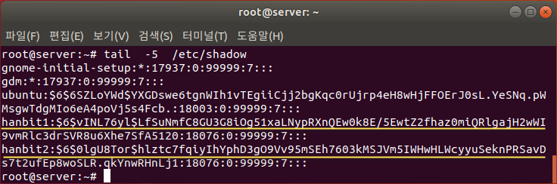
[실습 5-1] 사용자와 그룹 관리하기
3-3 tail -5 /etc/passwd 명령으로 passwd 파일 확인
그룹 ID는 모두 1001
앞에서 /etc/group 파일의 1001이 ubuntuGroup임을 확인
3-4 비밀번호가 설정된 파일을 tail -5 /etc/shadow 명령으로 확인
hanbit1, hanbit2 사용자에 비밀번호가 설정되어 있음 확인 가능

Slide 18
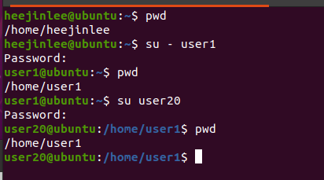
[실습 5-2] 사용자 변경
su (substitute user) – 사용자 변경
#user1로 사용자 변경
su – user1
su user1
#root로 사용자 변경 (root 생략가능)
su root 혹은 su
Su – root 혹은 su –
“ - “를 사용하면, 환경변수를 다 삭제
“ - ” 를 사용하지 않으면, 그 전 login계정의
환경변수를 가져옴

Slide 19
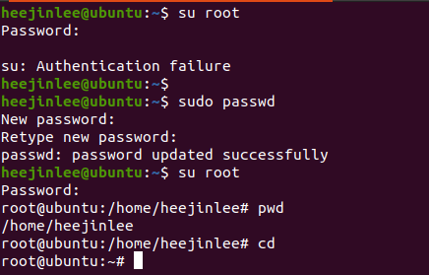
[실습 5-3] Root 계정 passwd 변경
sudo passwd
Root의 passwd를 설정 혹은 변경
초기에 설정해주고 su root 가능

Slide 20
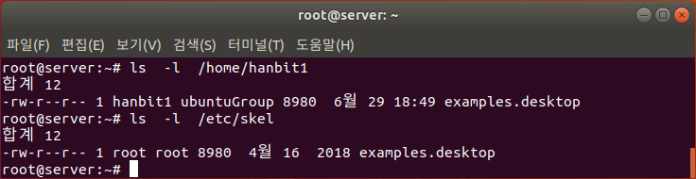
[실습 5-4] 새로운 사용자에게 기본 setting을 줄때
/etc/skel 디렉토리
새로 만든 사용자의 home directory는 /etc/skel과 동일함
hanbit1 사용자의 홈 디렉터리인 /home/habit1과 /etc/skel 디렉터리 비교

Slide 21

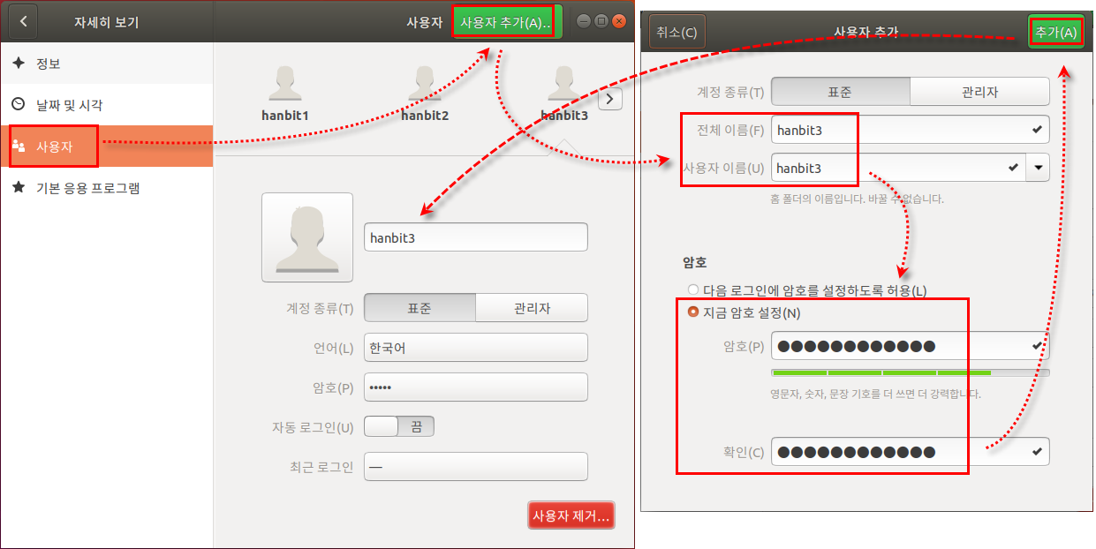
[실습 5-5] 사용자와 그룹 관리하기
4. X 윈도우 환경에서 사용자 관리하기
4-1 바탕화면에서 오른쪽 위의 ▼ 아이콘에 이어 아이콘 클릭
4-2 왼쪽에서 아래로 스크롤하여 [자세히 보기] 선택 후,
[사용자]에 이어 <사용자 추가> 클릭, 사용자 추가

Slide 22
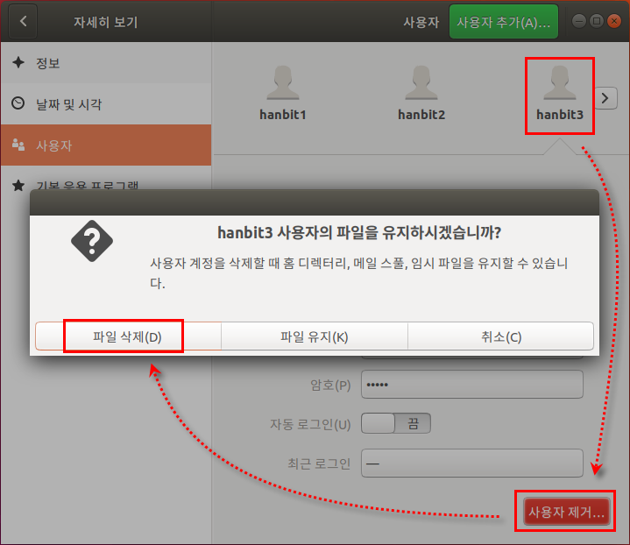
[실습 5-5] 사용자와 그룹 관리하기
4-3 사용자를 삭제하려면 위쪽에서 사용자를 선택, <사용자 제거>클릭
사용자 홈 디렉터리가 필요 없다면 <파일 삭제> 클릭
4-4 오른쪽 위의 X를 클릭, 설정 창 닫기

Slide 23
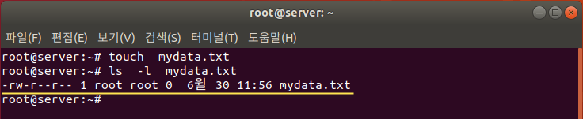
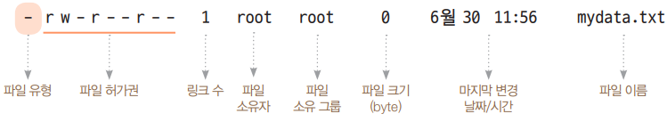
2-1 파일 유형
소유권(ownership)과 허가권(permission)
root 사용자가 자신의 홈 디렉터리에서 touch mydata.txt 명령으로 빈 파일을 만들고
ls -l 명령을 실행하면 다음과 같이 나타남

Slide 24
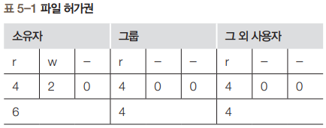
2-2 파일 허가권
파일 소유권(ownership)과 허가권(permission)
파일 허가권
파일 허가권은 ‘rw-’, ‘r--’, ‘r--’와 같이 3개씩 끊어서 구분
r은 read, w는 write, x는 execute의 약자
‘rw-’는 읽거나 쓸 수 있지만 실행할 수는 없다는 의미
읽고 쓰고 실행할 수 있는 파일은 ‘rwx’로 표시

Slide 25
2-2 파일 허가권
첫 번째의 ‘rw-’는 소유자(user)의 파일 접근 권한을, 두 번째의 ‘r--’는 그룹(group)의 파일 접근 권한을, 세 번째의 ‘r--’는 그 외 사용자(other)의 파일 접근 권한을 의미
소유자의 허가권을 나타내는 6은 2진수로 110이므로 ‘rw-’로, 그룹의 허가권을 나타내는 4는 2진수로 100이므로 ‘r--’로, 그 외 사용자의 허가권을 나타내는 4도 2진수로 100이므로 ‘r--’로 표현
디렉터리(폴더)를 해당 디렉터리로 이동하려면 실행(x) 권한이 반드시 있어야 함
따라서 일반적으로 디렉터리에는 소유자, 그룹, 그 외 사용자의 실행(x) 권한이 설정됨

Slide 26
2-2 파일 허가권
chmod
파일 허가권을 변경하는 명령어
root 사용자 또는 해당 파일의 소유자만 실행 가능
chmod 777 mydata.txt 명령을 실행하면 모든 사용자가 mydata.txt 파일은 읽고 쓰고 실행할 수 있음
상대 모드(symbolic method)로도 사용
chmod u+x 파일명 명령은 소유자(User)에게 실행(eXecute) 권한을 허가하라(+)는 의미

Slide 27
2-3 파일 소유권
파일 소유권 개념
파일 소유권은 특정 사용자와 그룹이 파일에 대한 소유 권한을 가지는 것을 의미
Mydata.txt 파일의 경우, 소유자가 root 사용자이고 소유 그룹도 root
chown
파일 소유권을 변경하는 명령어
‘chown 새사용자명(.새그룹명) 파일명’과 같은 형식으로 사용
chown ubuntu mydata.txt 명령은 mydata.txt 파일의 소유자를 ubuntu 사용자로 바꾸라는 의미
chown ubuntu:ubuntu mydata.txt 명령은 파일 그룹도 ubuntu 그룹으로 바꾸라는 의미
chgrp ubuntu mydata.txt 명령은 그룹만 ubuntu 그룹으로 바꾸라는 의미

Slide 28

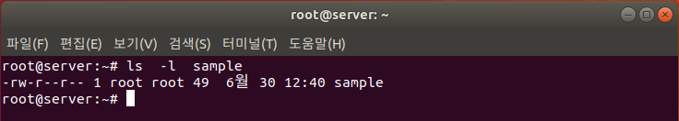
[실습 5-2] 파일 허가권과 소유권 실행하기
1. 파일 속성 확인하기
1-1 Server 실행, root 사용자로 접속한 후 터미널 열기, 연습용 파일 하나 생성
vi sample 명령을 입력하고 대문자 I를 누른 후 다음 내용 입력
‘:wq’를 입력하여 저장 및 종료
(한글/영문 전환 키는 Shift + Space bar)
1-2 ls -l sample 명령을 입력하여 파일 속성 확인
파일 허가권이 ‘rw-r--r--’로 설정되어 있고 소유자는 root 사용자, 그룹은 root 그룹

Slide 29

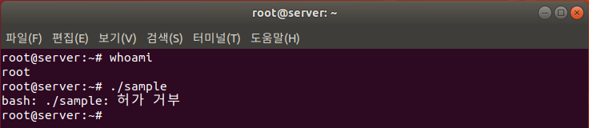
[실습 5-2] 파일 허가권과 소유권 실행하기
2. 파일 속성 변경하기
2-1 ./sample 명령을 입력하여 sample 파일 실행
허가가 거부되었다는 메시지가 나타남

Slide 30
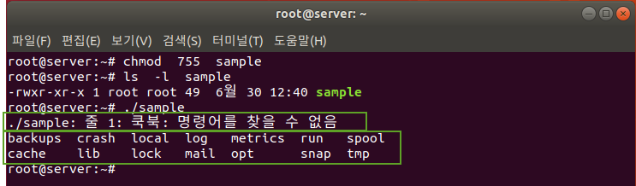
[실습 5-2] 파일 허가권과 소유권 실행하기
2-2 chmod 755 sample 명령 입력
ls -l sample 명령으로 sample 파일에 변경 사항이 있는지 확인
그리고 ./sample 명령을 입력하여 다시 파일 실행

Slide 31
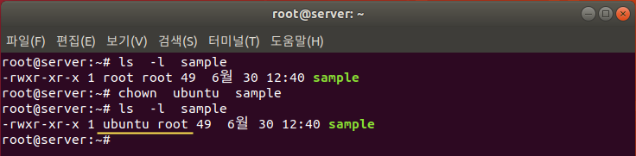
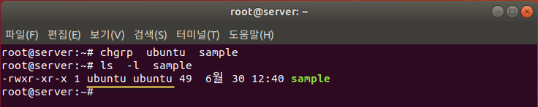
[실습 5-2] 파일 허가권과 소유권 실행하기
3. 소유권 변경하기
3-1 chown ubuntu sample 명령 입력, sample 파일의 소유권을 ubuntu 사용자로 변경
3-2 chgrp ubuntu sample 명령 입력, 그룹을 ubuntu 그룹으로 변경
사용자와 그룹을 한꺼번에 바꾸려면 chown Ubuntu:ubuntu sample 명령 실행

Slide 32
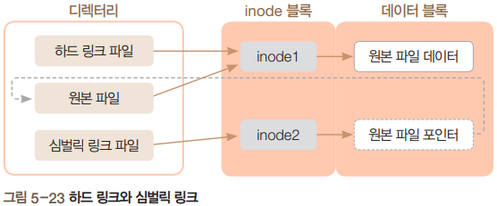
2-4 링크
하드 링크(hard link)와 심벌릭 링크(symbolic link)
파일의 링크는 하드 링크(hard link)와 심벌릭 링크(symbolic link) 또는 소프트 링크(soft link)로 구분됨
하드 링크를 생성하는 명령은 ln 원본파일 링크파일명
심벌릭 링크를 생성하는 명령은 ln -s 원본파일 링크파일명

Slide 33
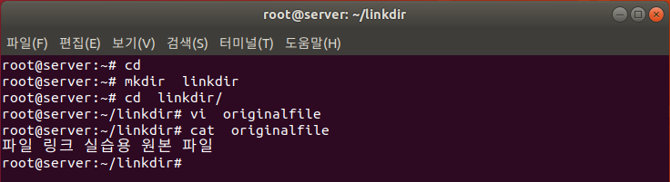
[실습 5-3] 하드 링크와 심벌릭 링크 생성하기
1. 파일 생성하고 확인하기
1-1 Server 실행, originalfile 파일 생성
vi 에디터나 gedit를 이용하여 ‘파일 링크 실습용 원본 파일’ 입력 후 저장
cat 명령으로 파일 내용 확인

Slide 34
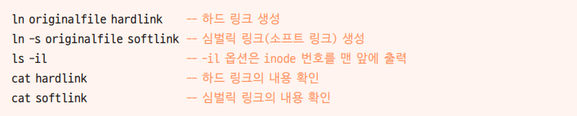
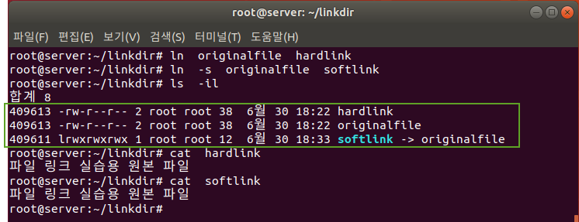
[실습 5-3] 하드 링크와 심벌릭 링크 생성하기
2. 하드 링크와 심벌릭 링크 확인하기
2-1 ln 명령어와 옵션을 조합하여 하드 링크와 심벌릭 링크 파일 생성

Slide 35
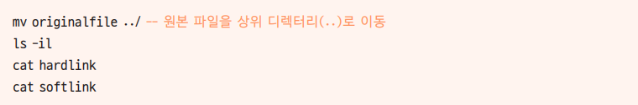
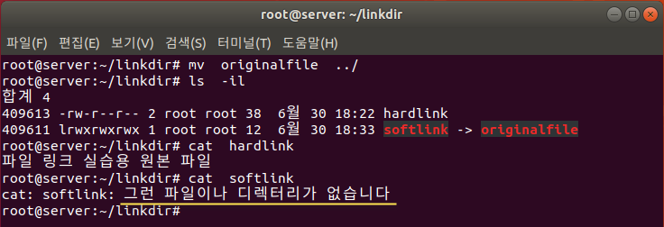
[실습 5-3] 하드 링크와 심벌릭 링크 생성하기
2-2 원본 파일을 다른 곳으로 이동하고 하드 링크 파일과 심벌릭 링크 파일 확인

Slide 36
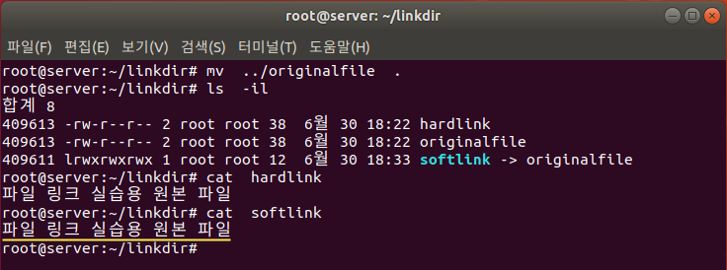
[실습 5-3] 하드 링크와 심벌릭 링크 생성하기
2-3 원본 파일을 현재 디렉터리에 다시 가져오면 심벌릭 링크가 원상태로 복구됨

Slide 37
[실습 5-3] 하드 링크와 심벌릭 링크 생성하기
stat file명
File의 inode 를 확인해 본다.

Slide 38
하드 링크와 심벌릭 링크 차이
하드링크는 inode를 그대로 가르키고 있기 때문에, 원본이 삭제되더라도 그대로 사용 가능
원본을 유지할 수 있는 장점
파악하지 못한 하드링크가 있는 경우 불필요한 저장소 낭비
원본이 이동되어도 사용 가능
심벌릭링크는 원본 이름만 같으면, 다른 파일이어도 동작.

Slide 39
3-1 프로세스
프로세스 정의
하드디스크에 저장된 실행 코드(프로그램)가 메모리에 로딩되어 활성화된 것
Ex) 웹 브라우저 프로그램인 파이어폭스는 ‘프로그램’, 파이어폭스를 실행하여 화면에 나타난 상태(메모리에 로딩되어 화면에 나타난 상태가 더 정확한 표현)를 ‘프로세스’라 부름
Foreground process
실행하면 화면에 나타나서 사용자와 상호 작용을 하는 프로세스
사용자와 상호작용을 해야만 하는 작업
Background process
화면에 나타나지 않은 채 뒤에서 실행되는 프로세스
오래 걸리는 작업, 상호작용을 하지 않아도 되는 작업 실행

Slide 40
3-1 프로세스
프로세스 번호
각 프로세스에 할당된 고유 번호
메모리에 로딩되어 활성화된 프로세스를 구분하려면 고유 번호가 필요함
부모 프로세스와 자식 프로세스
모든 프로세스는 독립적으로 실행되는 것이 아니라 부모 프로세스에 종속되어 실행
예를 들어, 파이어폭스는 X 윈도우 프로세스가 구동된 상태에서 실행되어야 함
→ X 윈도우 : 파이어폭스의 부모 프로세스, 파이어폭스 : X 윈도우의 자식 프로세스
만약 파이어폭스는 그대로 두고 X 윈도우만 강제 종료하면 파이어폭스도 종료됨
부모 프로세스를 종료하면 부모 프로세스에 종속된 자식 프로세스도 종료되는 것

Slide 41
3-1 프로세스
ps
현재 프로세스의 상태를 확인하는 명령어
많은 옵션과 함께 사용할 수 있음
프로세스 번호와 상태를 확인할 때는 ps -ef | grep 프로세스명 명령을 주로 사용
kill
프로세스를 강제로 종료하는 명령어
‘-9’ 옵션과 함께 사용하면 프로세스가 무조건 종료됨
응답하지 않고 무한 루프를 도는 프로세스는 kill -9 프로세스번호 명령으로 강제 종료 가능
pstree
부모 프로세스와 자식 프로세스의 관계를 트리 형태로 보여주는 명령어

Slide 42
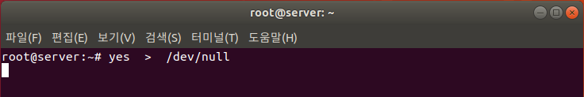
[실습 5-4] 포그라운드 프로세스와 백그라운드 프로세스 살펴보기
1. 무한 루프를 도는 프로세스 중지시키기
1-1 터미널에서 yes > /dev/null 명령 입력, 무한 루프를 도는 단순한 프로세스 생성

Slide 43
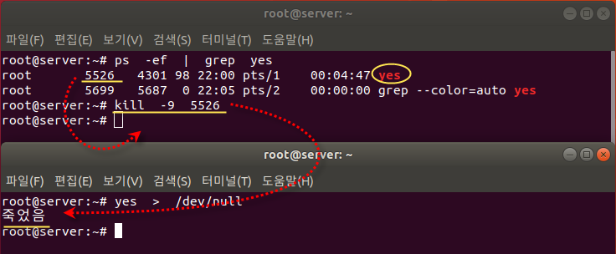
[실습 5-4] 포그라운드 프로세스와 백그라운드 프로세스 살펴보기
1-2 바탕화면에서 마우스 오른쪽 버튼을 클릭하여 [터미널 열기] 선택
ps -ef | grep yes 명령으로 프로세스 번호 확인
root는 프로세스 소유자, 5526은 프로세스 번호, 4301은 부모 프로세스 번호
프로세스 번호 확인 후, kill -9 5526 명령을 입력, 프로세스 종료
kill 명령어로 프로세스를 종료하면 다른 터미널에서 실행 중인 것도 자동으로 종료됨
작동 중인 포그라운드 프로세스만 종료 : 프로세스가 실행되고 있는 터미널에서 Ctrl + C

Slide 44
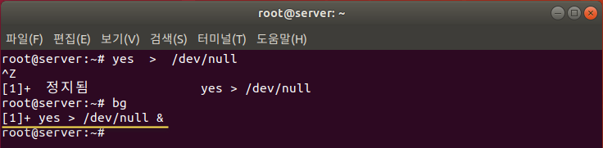
[실습 5-4] 포그라운드 프로세스와 백그라운드 프로세스 살펴보기
2. 프로세스 상황 바꾸기
2-1 포그라운드 프로세스 → 백그라운드 프로세스 → 포그라운드 프로세스로 바꾸기
다시 yes > /dev/null 명령 입력, 포그라운드 프로세스 생성
2-2 Ctrl + Z 를 눌러 프로세스를 일시 중지시키고, bg 명령어 입력
잠시 중지된 프로세스를 백그라운드 프로세스로 계속 실행

Slide 45
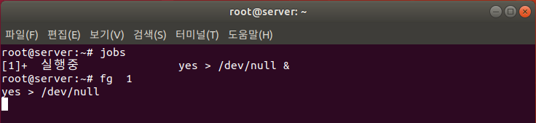
[실습 5-4] 포그라운드 프로세스와 백그라운드 프로세스 살펴보기
2-3 jobs 명령어 - 현재 실행 중인 백그라운드 프로세스 확인 가능
맨 앞에 나오는 것이 작업 번호 (현재 실행 중인 백그라운드 프로세스의 순차 번호)
fg 작업번호 명령을 입력하면 포그라운드 프로세스로 만들 수 있음
2-4 Ctrl + C 를 눌러 프로세스 종료

Slide 46
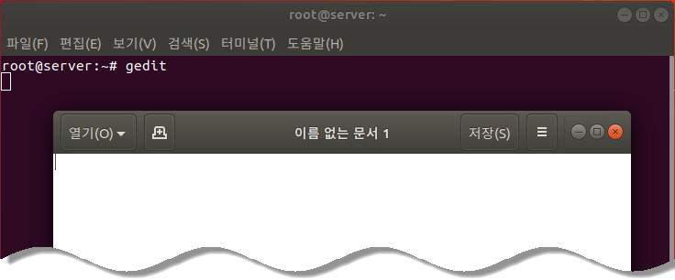
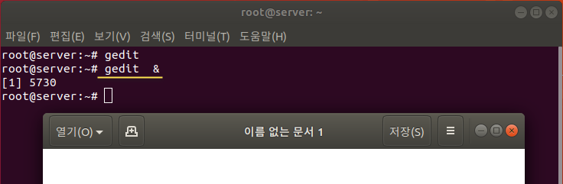
[실습 5-4] 포그라운드 프로세스와 백그라운드 프로세스 살펴보기
3. 명령 실행 시 처음부터 백그라운드로 실행되도록 설정하기
3-1 gedit 명령 입력, gedit 실행
그런데 gedit 명령을 입력한 터미널을 더 이상 사용할 수 없음
3-2 gedit 종료, gedit & 명령을 입력하면 터미널 계속 사용 가능
명령어 뒤에 붙이는 ‘&’는 백그라운드로 프로세스를 실행하겠다는 의미

Slide 47
[ 과제 및 시험 ]
시험범위
리눅스프로그래밍 교재 chap1,2 모두
PPT 처음 ~ chap 4 (특히 chap4)
시험 준비
교재에 있는 것들을 직접 실습해 볼것

